Slide 1

Chapter 21
Community of Practice in Uralic Studies (COPIUS), www.copius.eu
Introduction to Mari
Jeremy Bradley, jeremy.moss.bradley@univie.ac.at
Last updated 13 May 2022

Slide 2
The European Commission's support for the production of this publication does not constitute an endorsement of the contents, which reflect the views only of the authors, and the Commission cannot be held responsible for any use which may be made of the information contained therein.

Slide 3
Grammar

Slide 4
1. Nominal/adjective derivational suffix -лык
a) adjective, (noun) > abstract noun
Base form |  | Derived stem
поян | rich | поянлык | wealth, riches
таза | healthy | тазалык | health
уста | skilled | усталык | skill, craftsmanship
пашадыме | unemployed | пашадымылык | unemployment
патыр | hero; powerful | патырлык

Slide 5
1. Nominal/adjective derivational suffix -лык
a) adjective, (noun) > abstract noun
Base form |  | Derived stem
поян | rich | поянлык | wealth, riches
таза | healthy | тазалык | health
уста | skilled | усталык | skill, craftsmanship
пашадыме | unemployed | пашадымылык | unemployment
патыр | hero; powerful | патырлык | strength, heroism

Slide 6
1. Nominal/adjective derivational suffix -лык
b) noun, (numeral, pronoun, adverb) > purposive adjective (‘for …’)
Base form |  | Derived stem
корно | way | корнылык | for a trip
билет | ticket | билетлык | for a ticket
шудо | hay | шудылык | hay, for hay
эм | medicine, drug | эмлык | for medicine, medicinal
кумыт | three | кумытлык | for three, enough for three
эрла | tomorrow | эрлалык

Slide 7
1. Nominal/adjective derivational suffix -лык
b) noun, (numeral, pronoun, adverb) > purposive adjective (‘for …’)
Base form |  | Derived stem
корно | way | корнылык | for a trip
билет | ticket | билетлык | for a ticket
шудо | hay | шудылык | hay, for hay
эм | medicine, drug | эмлык | for medicine, medicinal
кумыт | three | кумытлык | for three, enough for three
эрла | tomorrow | эрлалык | intended for tomorrow

Slide 8
1. Nominal/adjective derivational suffix -лык
b) noun, (numeral, pronoun, adverb) > purposive adjective (‘for …’)
корнылык окса | travel money, money for the trip
билетлык окса | ticket money, money for the ticket
кумытлык паша | job for three people
шудылык олык | hay meadow
эмлык кушкыл

Slide 9
1. Nominal/adjective derivational suffix -лык
b) noun, (numeral, pronoun, adverb) > purposive adjective (‘for …’)
корнылык окса | travel money, money for the trip
билетлык окса | ticket money, money for the ticket
кумытлык паша | job for three people
шудылык олык | hay meadow
эмлык кушкыл | medicinal plant

Slide 10
1. Nominal/adjective derivational suffix -лык
b) noun, (numeral, pronoun, adverb) > purposive adjective (‘for …’)
мыйын | my | мыйынлык | meant for me
тыйын | your (Sg.) | тыйынлык | meant for you (Sg.)
мемнан | our | мемнанлык | meant for you
тендан | your (Pl.) | тенданлык | meant for you (Pl.)

Slide 11
1. Nominal/adjective derivational suffix -лык
b2) … > purposive adjective (‘for …’) > purposive noun (‘thing for …’)
Base form |  | Derived stem
шинча | eye | шинчалык | glasses
шыҥа | mosquito | шыҥалык | mosquito net
ава | mother | авалык | womb
нер | nose, snout | нерлык

Slide 12
1. Nominal/adjective derivational suffix -лык
b2) … > purposive adjective (‘for …’) > purposive noun (‘thing for …’)
Base form |  | Derived stem
шинча | eye | шинчалык | glasses
шыҥа | mosquito | шыҥалык | mosquito net
ава | mother | авалык | womb
нер | nose, snout | нерлык | muzzle

Slide 13
2. Verbal derivational suffix -кт^{II}
Base verb |  | Derived verb
ургаш (‑ем) | to sew | ургыкташ (‑ем) | to have (someone) sew
ышташ (‑ем) | to do | ыштыкташ (‑ем) | to have (someone) do
кудашаш (‑ам) | to take off, to remove | кудашыкташ (‑ем) | to have (someone) take off
шонаш (‑ем) | to think | шоныкташ (‑ем) | to make (someone) think
йӱаш (‑ам) | to drink | йӱкташ (‑ем) | to give (someone something) to drink, to make (someone) drink
ончаш (‑ем) | to see | ончыкташ (‑ем) | to show
шочаш (‑ам) | to be born | шочыкташ (‑ем) | to give birth
шулаш (‑ем) | to melt (intr.) | шулыкташ (‑ем)

Slide 14
2. Verbal derivational suffix -кт^{II}
Base verb |  | Derived verb
ургаш (‑ем) | to sew | ургыкташ (‑ем) | to have (someone) sew
ышташ (‑ем) | to do | ыштыкташ (‑ем) | to have (someone) do
кудашаш (‑ам) | to take off, to remove | кудашыкташ (‑ем) | to have (someone) take off
шонаш (‑ем) | to think | шоныкташ (‑ем) | to make (someone) think
йӱаш (‑ам) | to drink | йӱкташ (‑ем) | to give (someone something) to drink, to make (someone) drink
ончаш (‑ем) | to see | ончыкташ (‑ем) | to show
шочаш (‑ам) | to be born | шочыкташ (‑ем) | to give birth
шулаш (‑ем) | to melt (intr.) | шулыкташ (‑ем) | to melt (tran.)

Slide 15
2. Verbal derivational suffix -кт^{II}
V = valence
-алт^{I} (V-1)
-кт^{II} (V+1)
ончалташ (-ам)
ончаш (-ем)
ончыкташ (-ем)
V = 1
ончыкталташ (-ам)
V = 3
V = 2
-алт^{I} (V-1)

Slide 16
2. Verbal derivational suffix -кт^{II}
-кт^{II} (V+1)
-кт^{II} (V+1)
V = 1
V = 2
V = 3
ыраш (-ем)
ырыкташ (-ем)
ырыктыкташ (-ем)
⚗️
🧍⚗️
🧍 ➤ 🧍⚗️
🔥
🔥
🔥

Slide 17
2. Verbal derivational suffix -кт^{II}
Йоча чайым йӱэш. | The child drinks tea.
Мый йочам йӱктем. | I give the child to drink.
Мый чайым йӱктем. | I’m giving tea to drink.
Мый йочалан чайым йӱктем. | I give the child tea to drink.
Йоча шочын. | A child was born.
 | I gave a birth to one son.

Slide 18
2. Verbal derivational suffix -кт^{II}
Йоча чайым йӱэш. | The child drinks tea.
Мый йочам йӱктем. | I give the child to drink.
Мый чайым йӱктем. | I’m giving tea to drink.
Мый йочалан чайым йӱктем. | I give the child tea to drink.
Йоча шочын. | A child was born.
Мый ик эргым шочыктенам. | I gave a birth to one son.

Slide 19
Words and word usage

Slide 20
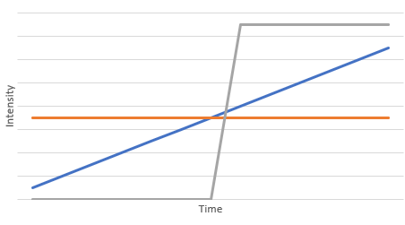
1. Auxiliary constructions
шогаш (-ем) ‘to stand’
толаш (-ам) ‘to come’
кодаш (-ам) ‘to stay’,
кодаш (-ем) ‘to leave sth’

Slide 21
1. Auxiliary constructions
толаш (-ам) ‘to come’
Туге гынат марий кундемын чапше ий гыч ийыш шарлен толеш. | In spite of this, the Mari lands grow in fame year by year.
Курым гыч курымыш марий калык вияҥ да пеҥгыдем толын. | The Mari nation grew stronger and more resilient by the century.
Кочкышлан ак кӱзен толеш, а пашадар тыгаяк кодеш. | The price for food is rising, but salaries are staying the same.

Slide 22
1. Auxiliary constructions
шогаш (-ам) ‘to stand’
Чодыра республикын пел мландыжым налын шога. | Forest covers half the land of the republic.
Йыван пеш тыршыше студент: эртак иктаж-мом тунем шога, жапым арам ок йомдаре. | Yyvan is quite a hard-working student: he is always studying, he doesn’t waste his time.
Конгресслан докладым кумшо тылзе почела ямдылен шогем. | I’ve been preparing my lecture for the congress for three months.

Slide 23
1. Auxiliary constructions
кодаш (-ам) ‘to stay’
Кредалмаш деч вара шагалын илен кодыныт. | Few people survived the battle.
Будильник деч посна эртак мален кодам. | I always oversleep without an alarm clock.
кодаш (-ем) ‘to leave sth’
Икана мыйым йоҥылыш школеш петырен коденыт. | Once I got locked in at school by accident.
Марий калык шке йӱлажым арален коден. | The Mari people kept their ancient customs.

Slide 24
2. неле, йӧсӧ ‘difficult; difficulties’
неле паша ~ йӧсӧ паша | difficult work
неле жап ~ йӧсӧ жап | difficult time
нелым чыташ (‑ем) ~ йӧсым чыташ (‑ем) | to endure difficulties
нелым сеҥаш (‑ам) ~ йӧсым сеҥаш (‑ам) | to overcome difficulties

Slide 25
2. неле, йӧсӧ ‘difficult; difficulties’
> Corpus
 | 164 | 47
 | 315 | 32
 | 6 | 0
 | неле ... | йӧсӧ ...
... пагыт
... паша
... чемодан

Slide 26
3. ваштареш ‘against’
a) ‘on the opposite side, face to face with, vis-à-vis’.
🏠
🌳
Мемнан пӧртна ваштареш ломбо кушкеш. | A big bird cherry tree grows across the street from our house.
Ваштарешет кӧ шога? | Who is standing opposite you?

Slide 27
3. ваштареш ‘against’
b) ‘against, in the opposite direction’
💨
🚶
Мардеж ваштареш каяш йӧсӧ. | It’s hard to walk against the wind.

Slide 28
3. ваштареш ‘against’
c) ‘before, on the eve of, toward’
📅
У ий ваштареш ме иктаж-мом вучыдымым вучена. | We’re expecting something unexpected on New Year’s Eve.
Йӱд ваштареш куш кает? | Toward nightfall, where will you go?

Slide 29
3. ваштареш ‘against’
d) ‘against, in opposition, in defiance’
🦠
🚶
Марий калыклан тушман ваштареш кредалаш верештын. | The Mari people had to fight against their enemies.
Грипп ваштареш эмым аптекыште рецепт деч посна налаш лиеш. | You can buy flu medicine in a pharmacy without a prescription.

Slide 30
4. нине ‘these’
 | 🐈 | 🐈🐈🐈🐈
one, many | ик пырыс | шуко пырыс
this, these | тиде пырыс

Slide 31
4. нине ‘these’
 | 🐈 | 🐈🐈🐈🐈
one, many | ик пырыс | шуко пырыс
this, these | тиде пырыс | нине пырыс-влак

Slide 32
5. вес, весе ‘different, other’
вес пӧлем
весе-влак
иктыже ... весыже

Slide 33
6. Russian conjunctions and particles
Нунын тыгай… увертараш марла еҥ-влакышт уке, и ме тыге полшаш шонен улына. | Well they… didn’t have the people to do the announcements in Mari and we decided to help like this.
Шонымаш уло тыгай вот: […] | So there’s this idea: […]

Slide 34
7. тӱҥалаш (-ам) ‘to begin, to start’
Погынымаш тӱҥалын. | The meeting started.
Каҥашымашым таче тӱҥалына. | We are starting the deliberations today.
Йӱр йӱраш тӱҥалын. | It started to rain.
Пашам ышташ тӱҥалынна. | We began to work.
Мурызо-влак репетицийым тӱҥальыч. | The singers started their rehearsal.
Мом тӱҥалат? | What are you starting?
Марий муро-влак йоҥгаш тӱҥалыт. | Mari songs will be heard.
Йочам шочмеке, тудын дене марла кутыраш тӱҥалам. | When I have a child, I’ll speak Mari with it.
Мый тудым пуштам. | I’m going to kill him/her.
Эрла ме ялыш каена. | Tomorrow we’ll go to the countryside.

Slide 35
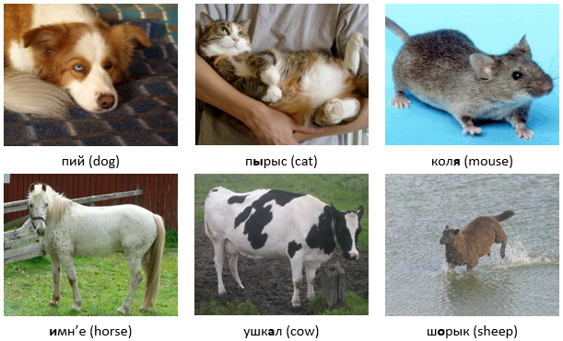
8. Animal names

Slide 36
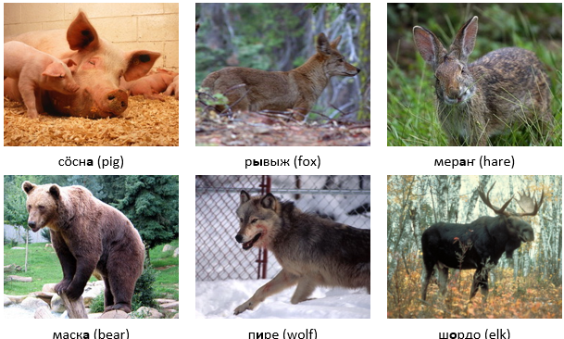
8. Animal names

Slide 37
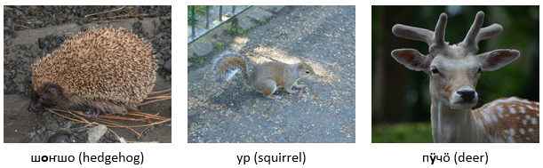
8. Animal names

Slide 38
Text

Slide 39
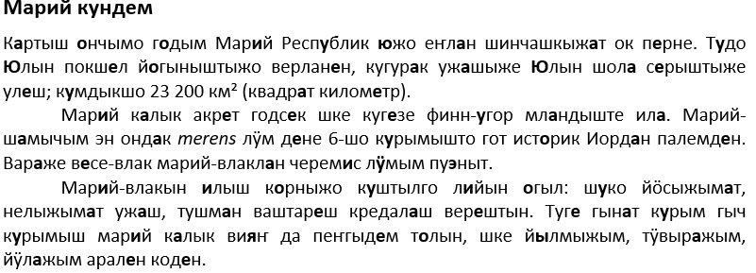

Slide 40
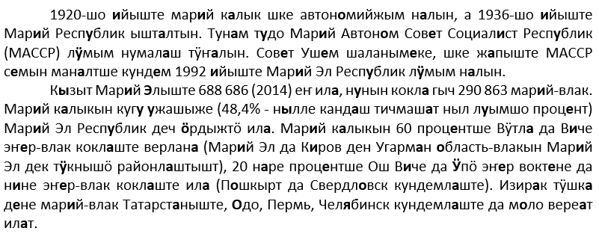

Slide 41
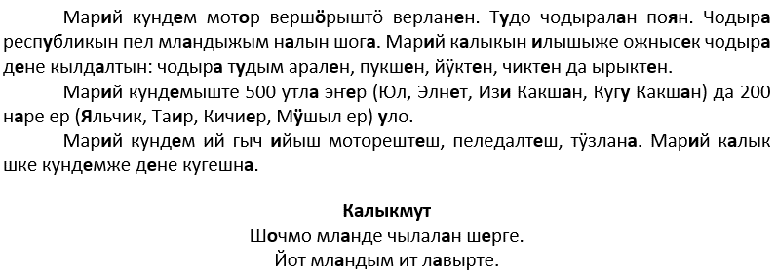
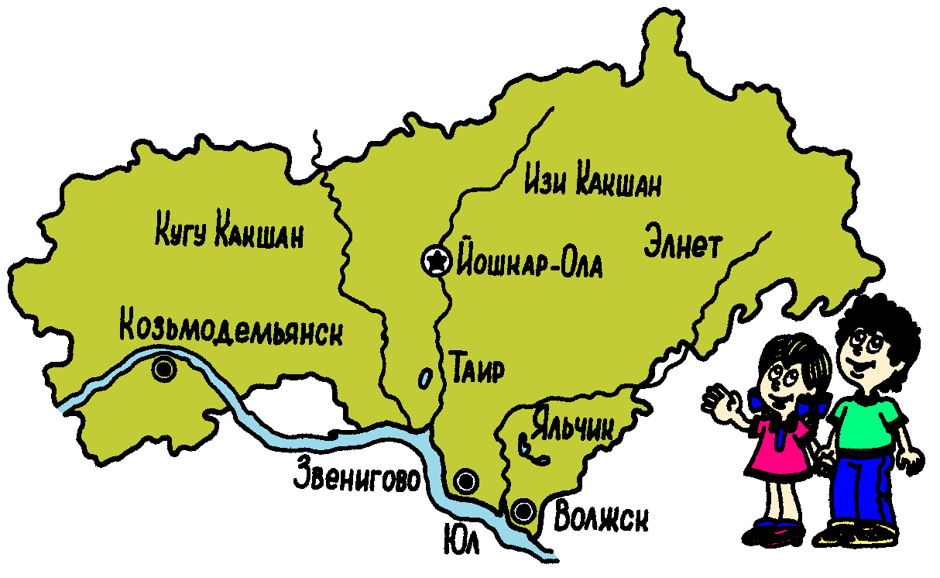

Slide 42
Exercises

Slide 43
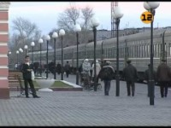
12.
www.youtube.com/watch?v=6NDbloCsUHk

Slide 44
Шушаш кечылаште Йошкар-Оласе кӱртньыгорно вокзалыште станцийым, тыгак тӱрлӧ сынан увертарымаш-влакым марла да рушла йоҥгалтараш тӱҥалыт.
«Внимание! Пригородный поезд сообщением Йошкар-Ола–Казань через пять минут отправляется с первого пути. … Тӱткӧ лийза! Йошкар-Ола–Озаҥ поезд вич минут гыч икымше корно дене тарвана. Шекланыза да тӱткӧ лийза!»

Slide 45
Тыгай сынан роликым чылаже 30 наре возымо. Рушла нуным «Латкокымшо регион» телекомпанийын да «Пульс радион» пашаеҥже-влак, а марла Шкетан лӱмеш марий драме театрын артистше-влак йоҥгалтарат. Тиде Светлана Строганова, Павел Ефимов, Рауль Гарифуллин да «Марий Эл радион» вӱдышыжӧ Наташа Пушкина. Вокзалыште увертарымашым марла лудмо нерген шонымаш ӱмаштак шочын.

Slide 46
«Ӱмаште тыгай серышым возеныт Москошко, молан Йошкар-Олаште увертарымаш-влак уке улыт марий йылме дене. Тиде серышым колтеныт Нижнийышке, Нижний серышым колтен Йошкар-Олашке, ыштыза тыгайым манын. Нунын тыгай… увертараш марла еҥ-влакышт уке, и ме тыге полшаш шонен улына. «Марий Эл радио» да «Марий Эл ТВ» ышташ нунылан… возен ямдылаш чыла увер-влакым рушла да марла. Шонымаш уло тыгай вот: сай ыл’е, кунам Йошкар-Ола–Москва поездыште марий муро-влак йоҥгаш тӱҥалыт эше».

